Slide 1
第四章 函数插值与函数逼近
4. 1 拉格朗日插值公式
4. 2 牛顿插值公式
4. 3 埃特金插值公式
4. 4 存在唯一性定理
4. 5 插值余项
4. 6 分段三次埃尔米特插值
4. 7 三次样条插值
4. 8 函数插值应用实例

Slide 2
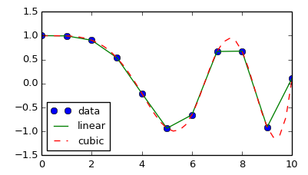
插值，通俗地说，在已知若干点的函数值的情况下，插入计算一些未知点的函数值。
如果有100个平面点，要求一条曲线精确（或近似）经过这些点，可有两种方法：插值和拟合。
插值在工程技术和数据处理等领域都有广泛的应用。

Slide 3
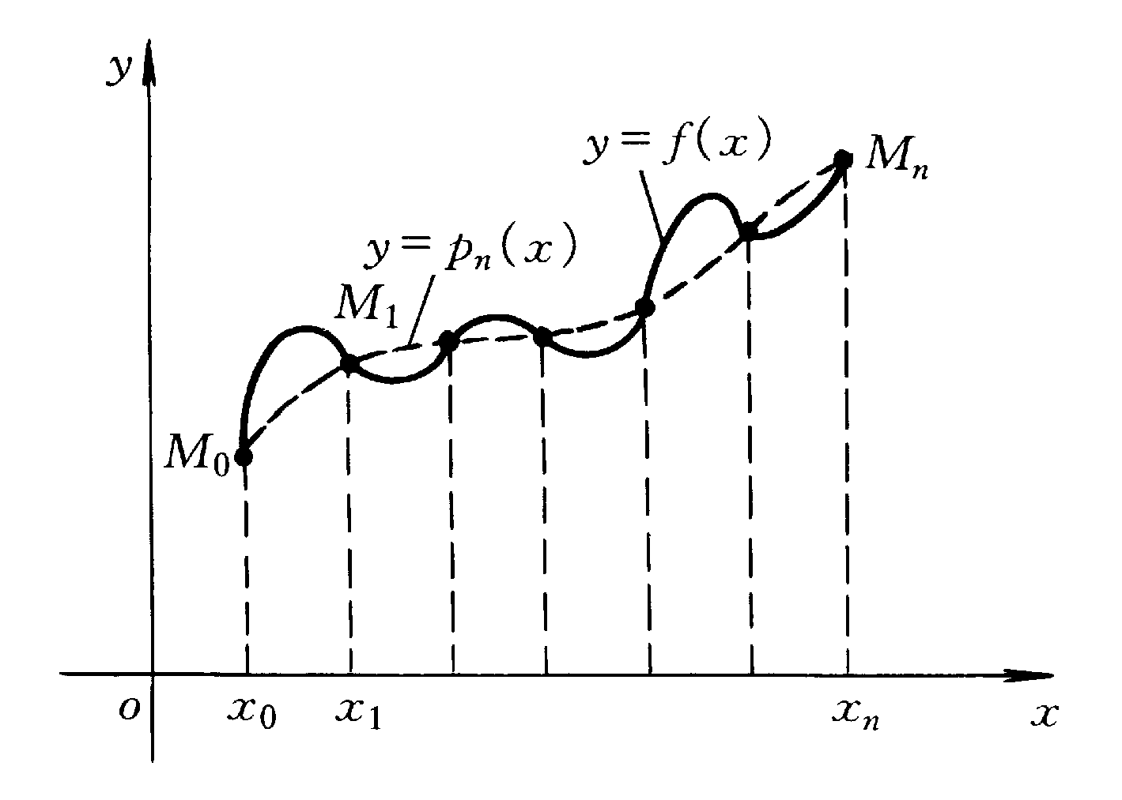


§4.1 拉格朗日(Lagrange)插值公式
基本思想: 把插值函数 p_{n}(x) 的构造问题转化为 n+1个插值基函数 l_{i}(x)(i=0,1,…,n)的构造。
$$P_{i}\left(x\right)=y_{i,} i=0,1,2…,n$$
$l_{i}\left(x\right)为$插值基函数
图3－1 插值多项式

Slide 4
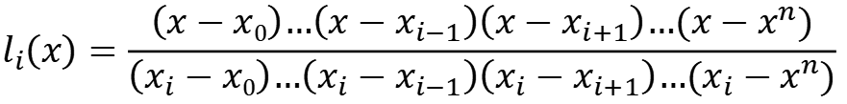

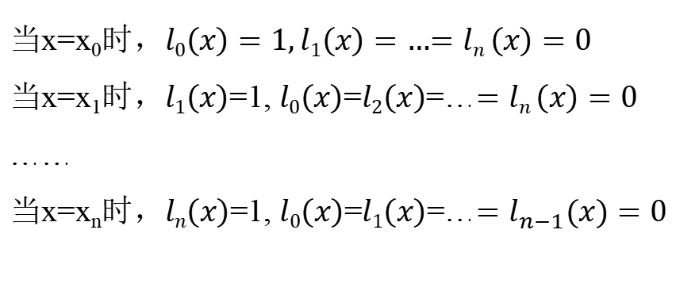
当x=x₀时，$l0\left(x\right)=1,l1\left(x\right)=…=ln\left(x\right)=0$
当x=x₁时，$l1\left(x\right)$=1, $l0\left(x\right)$=$l2\left(x\right)$=…$=ln\left(x\right)=0$
……
当x=x_{n}时，$ln\left(x\right)$=1, $l0\left(x\right)$=$l1\left(x\right)$=…${=l}_{n−1}(x)=0$
$$l_{i}\left(x\right)含\left(x−xj\right),∀j≠i$$
$$l_{i}\left(x\right)=\frac{\left(x−x0\right)…\left(x−x_{i−1}\right)\left(x−x_{i+1}\right)…(x−x^{n})}{\left(x_{i}−x0\right)…\left(x_{i}−x_{i−1}\right)\left(x_{i}−x_{i+1}\right)…(x_{i}−x^{n})}$$

Slide 5
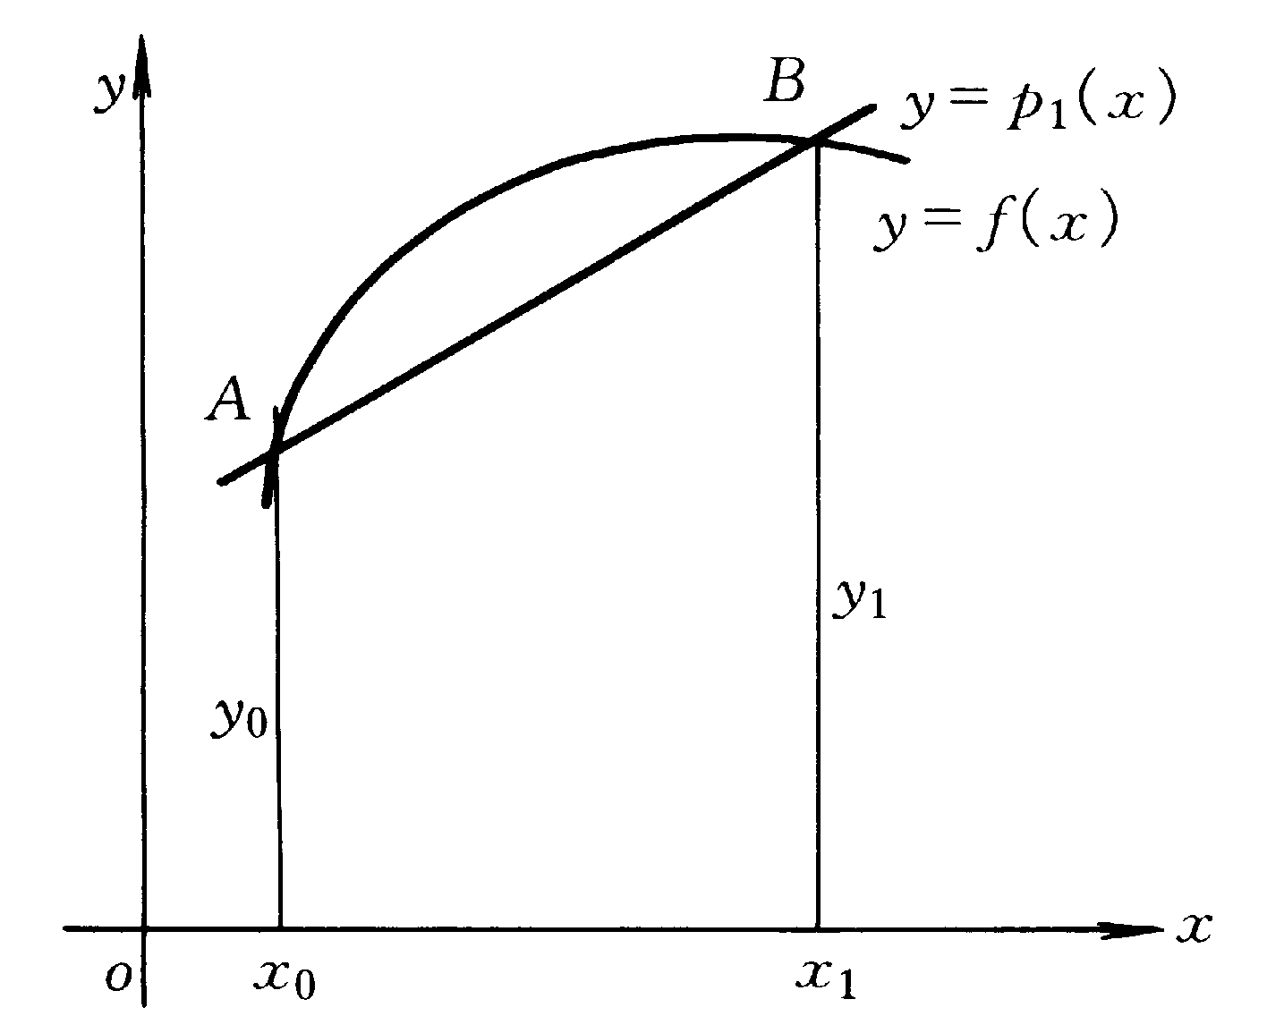
1. n=1的情况
已知：函数 y=f(x) 在点 x₀, x₁上的值为 y₀, y_{1。}
要求：多项式y =p₁(x)，使 p₁(x₀) = y₀, p₁(x₁) = y₁。
几何意义：通过两点A (x₀, y₀), B (x₁, y₁)的一条直线。如图3－2所示。
图3－2 一次插值多项式

Slide 6
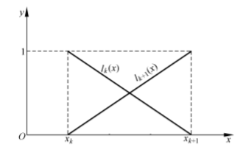
由直线两点式可知，通过 A，B 的直线方程为
(3.1)
令 y=0
它也可变形为 p₁(x) =l₀ (x) y₀+l₁(x) y₁
其中
显然有：l₀(x₀)=l₁(x₁)=1，l₀(x₁)=l₁(x₀)=0，
p₁(x₀)=y₀，p₁(x₁)=y₁

Slide 7
l₀(x)：点 x₀ 的一次插值基函数
l₁(x)：点x₁的一次插值基函数
它们在对应的插值点上取值为1，而在另外的插值点上取值为0。
插值函数 p₁(x)：
p₁(x) = l₀ (x) y₀ + l₁(x) y₁
其为两个插值基函数的线性组合，其组合系数就是对应点上的函数值。这种形式的插值称作为拉格朗日（Lagrange）插值。

Slide 8
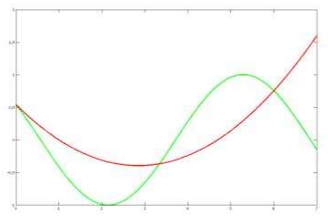
2. n=2 的情况
取 p₂(x) 为 x 的二次函数，使得：
p₂(x₀) = y₀, p₂(x₁) = y₁, p₂(x₂) = y₂
p₂(x) 称为二次插值多项式。通过三点的插值问题称为二次插值或抛物插值。
y=p(x)
x₀
x₁
x₂

Slide 9
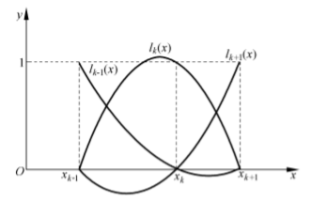
二次插值或抛物插值公式：

Slide 10
3. 一般情况
当插值点增加到n+1个时，我们可以利用Lagrange插值方法写出n次插值多项式 p_{n}(x)，如下所示：
只与节点有关，与yi无关
增加一个插值节点，插值函数发生改变，计算代价高。

Slide 11




误差分析
$$R_{n}\left(x\right)=f\left(x\right)−P_{n}(x)$$
$${求|R}_{n}\left(x\right)|的上限$$
$${满足R}_{i}\left(x\right)=0$$
$假设f^{(n+1)}\left(x\right)存在且连续$,
则：$R_{n}\left(x\right)=k\left(x\right)\left(x−x0\right)\left(x−x1\right)…\left(x−x_{n}\right)$
令$ω_{n+1}(x)=\left(x−x0\right)\left(x−x1\right)…\left(x−x_{n}\right)$
$R_{n}\left(x\right)=k\left(x\right)ω_{n+1}$(x)
如何推导出k(x)?

Slide 12
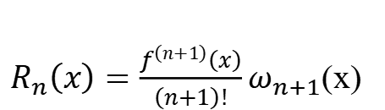


$构造函数：φ\left(t\right)=f\left(t\right)−P_{n}\left(t\right)−k(x)ω_{n+1}$(t)
$$φ^{\left(n+1\right)}\left(ξ\right)=f^{\left(n+1\right)}\left(ξ\right)−0−k\left(x\right)\left(n+1\right)!=0$$
$$k\left(x\right)=\frac{f^{\left(n+1\right)}\left(x\right)}{\left(n+1\right)!}$$
$R_{n}\left(x\right)=\frac{f^{\left(n+1\right)}\left(x\right)}{\left(n+1\right)!}ω_{n+1}$(x)

Slide 13


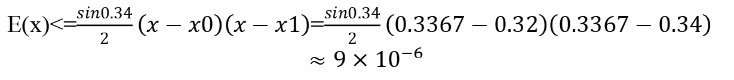

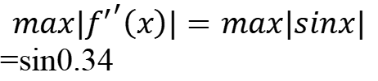


[例]已知：sin0.32=0.314567,sin0.34=0.333487,用拉格朗日插值法求sin0.3367的近似值（精确到小数点后6位）和误差(截断误差)。
x0=0.32 x1=0.34
x0=0.314567, y1=0.333487
L1(0.3367)=0.330365
$$f\left(x\right)=sinx$$
余项E(x)=$\frac{f^{′′}\left(ξ\right)}{2}\left(x−x0\right)\left(x−x1\right)$
$$sin^{′}x=cosx$$
$${{max|f}^{′}}^{′}\left(x\right)|=max|sinx|$$
=sin0.34
0.32<$x<0.34$
E(x)<=$\frac{sin0.34}{2}\left(x−x0\right)\left(x−x1\right)$=$\frac{sin0.34}{2}\left(0.3367−0.32\right)\left(0.3367−0.34\right)$
$$≈9×{10}^{−6}$$
舍入误差<方法误差：在设计算法时不希望舍入误差成为误差的主要来源。

Slide 14

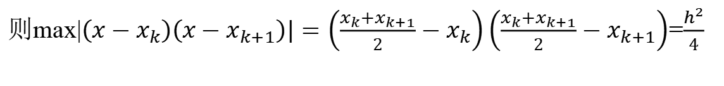



假设sinx中x的取值步长为h,那么请分析对于任意点$x∈$[$x_{k}{,x}_{k+1}$], 求取sinx时的误差。
余项E(x)=$\frac{f^{′′}\left(ξ\right)}{2}\left(x−x_{k}\right)\left(x−x_{k+1}\right)$
${max|f}^{′′}\left(x\right)$|=max|sinx|<=1
|$\left(x−x_{k}\right)\left(x−x_{k+1}\right)|其$最大值在$\frac{x_{k}+x_{k+1}}{2}处$。
则max|$\left(x−x_{k}\right)\left(x−x_{k+1}\right)|=\left(\frac{x_{k}+x_{k+1}}{2}−x_{k}\right)\left(\frac{x_{k}+x_{k+1}}{2}−x_{k+1}\right)$=$\frac{h^{2}}{4}$
E(x)<=$\frac{h^{2}}{8}$

Slide 15
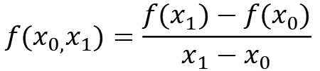








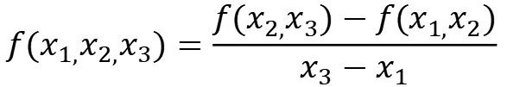
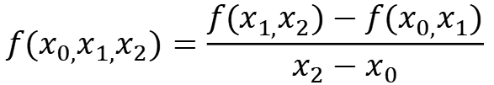
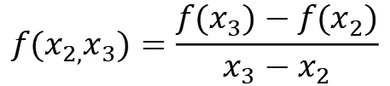
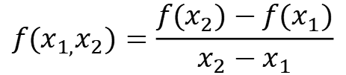

§4.2 牛顿插值公式
1. 差商（均差)及其对称性
$$x_{0}$$
$${f(x}_{0})$$
$$x_{1}$$
$${f(x}_{0,}x_{1})=\frac{{f(x}_{1})−{f(x}_{0})}{x_{1}−x_{0}}$$
$${f(x}_{1})$$
$${f(x}_{1,}x_{2})=\frac{{f(x}_{2})−{f(x}_{1})}{x_{2}−x_{1}}$$
$${f(x}_{0,}x_{1,}x_{2})=\frac{{f(x}_{1,}x_{2})−{f(x}_{0,}x_{1})}{x_{2}−x_{0}}$$
$$x_{2}$$
$${f(x}_{2})$$
$${f(x}_{2,}x_{3})=\frac{{f(x}_{3})−{f(x}_{2})}{x_{3}−x_{2}}$$
$${f(x}_{1,}x_{2,}x_{3})=\frac{{f(x}_{2,}x_{3})−{f(x}_{1,}x_{2})}{x_{3}−x_{1}}$$
$$x_{3}$$
$${f(x}_{3})$$
$${f(x_{0,}x}_{1,}x_{2,}x_{3})$$
……

Slide 16
§4.2 牛顿插值公式
1. 差商（均差)及其对称性
对于函数 f(x)，已知其某些离散值（型值）：
可定义函数 f(x) 差商：
一阶差商
二阶差商
n 阶差商

Slide 17
定理：差商具有对称性（即其与点的排列顺次无关）
证明：采用数学归纳法。
（1）对于一阶差商
命题成立！

Slide 18
对于二阶差商

Slide 19
（2）假设命题对于 (n-1) 阶差商成立。我们考虑 n 阶差商
证毕。

Slide 20


2. 牛顿插值公式
能否有增加一个插值节点时，只增加一项？
$Nn\left(x\right)=a_{0}+a_{1}\left(x−x0\right)$+$a_{2}\left(x−x0\right)\left(x−x1\right)$+…+$a_{n}\left(x−x0\right)\left(x−x1\right)$…($x−x_{n−1}$)
思考：为什么？
$${由N}_{n}\left(x_{i}\right)=f\left(x_{i}\right), i=0,1,2…,n$$
$$N_{n}\left(x_{}\right){−N}_{n−1}\left(x_{}\right)$$
=A$\left(x−x0\right)\left(x−x1\right)…\left(x−x_{n−1}\right)$
即增加一个节点$x_{n}$就是增加上面1项

Slide 21

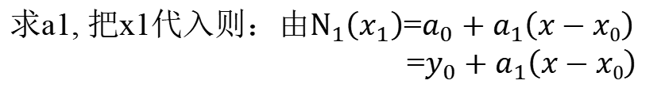


怎么求：$a_{0},a_{1},\text{,}a_{2},…,a_{n}$?
求a0, 把x0代入则：${由N}_{0}\left(x_{0}\right)$=$y_{0}$
求a1, 把x1代入则：${由N}_{1}\left(x_{1}\right)$=$a_{0}+a_{1}\left(x−x0\right)$
=$y_{0}+a_{1}\left(x−x0\right)$
$$a_{1}=\frac{y_{1}−y_{0}}{\left(x_{1}−x0\right)}$$
……

Slide 22
2. 牛顿插值公式
牛顿（Newton）插值公式设计为递推形式：
插值满足条件：

Slide 23
牛顿插值公式
（1）n=1的情况
由两点插值，得
得

Slide 24
（2）n = 2 的情况
由 ，得
于是
二阶差商

Slide 25
（3）设想：对于
有
n阶差商
证明：假设对于 的情况成立。
则对于节点
可构造如下（n-1）次插值多项式

Slide 26
于是
（4.1）
当 时，设
于是

Slide 27
（利用（4.1）式）
证毕。

Slide 28
差商表
x | f(x) | 一阶差商 | 二阶差商 | 三阶差商
x₀ | f(x₀)
x₁ | f(x₁) | f(x₀,x₁)
x₂ | f(x₂) | f(x₁,x₂) | f(x₀,x₁,x₂)
x₃ | f(x₃) | f(x₂,x₃) | f(x₁,x₂,x₃) | f(x₀,x₁,x₂,x₃)

Slide 29
Newton插值算法如下：
Input x,(x_{i},y_{i}), i=0,1,…,n
y=y₀, t=1
For j=1,…,n do
t=t*(x-x_{j-1})
for i=0,…,n-j do
end
y=y+y₀*t
end
output y
//计算差商表

Slide 30
[例1]已知 f(-1)=2, f(1)=1, f(2)=1，求 f(x) 的Newton插值多项式 p(x)。
解：设x₀= -1, x₁=1, x₂=2, 则

Slide 31
差商表的表示法：
差商表
x | f(x) | 一阶差商 | 二阶差商
-1 | 2
1 | 1 | f(x₀, x₁) = -1/ 2
2 | 1 | f(x₁, x₂) = 0 | f(x₀, x₁, x₂) = 1/ 6

Slide 32
例1 已知f(x)=shx的数表,求二次牛顿插值多项式,并由
此计算f(0.596)的近似值。
x_{k} | f(x_{k}) | 一阶均差 | 二阶均差 | 三阶均差 | 四阶均差
0.40 0.55 0.65 0.80 0.90 | 0.41075 0.57815 0.69675 0.88811 1.02652 | 1.1160 1.1860 1.2757 1.3841 | 0.2800 0.3588 0.4336 | 0.1970 0.2137 | 0.0344

Slide 33
解：由上表可得过前三点的二次牛顿插值多项式
由上表可得过前四点的三次牛顿插值多项式

Slide 34
如何从很多采样点中选择插值点进行插值？
当x在x₀附近:
先选用x₀附近的插值节点----牛顿向前插值
当x在x_{n}附近:
先选用x_{n}附近的插值节点----牛顿向后插值
$P_{n}\left(x\right)=f\left(x_{n}\right)+f(x_{n}$, $x_{n−1})(x−x_{n}$)+ $f(x_{n}$, $x_{n−1},x_{n−2})(x−x_{n}$)(x-$x_{n−1}$)+….
+$f(x_{n}$, $x_{n−1},x_{n−2},…,x_{1})(x−x_{n}$)(x-$x_{n−1}$)…(x-$x_{1}）$

Slide 35
当x在[x_{k},x_{k+1}]中间呢？
先选[x_{k},x_{k+1}]两个节点，再看哪个插值节点离x最近，…
当插值节点分布不均匀时，多项式系数容易有不稳定性。

Slide 36
§4.3 埃特金插值公式
埃特金(Aitken)插值公式的构造是基于这样的直观想象：平面上的两个点可以连成一条直线, 对应一个线性函数；把线性函数看作形式点, 经线性组合, 可构成二次函数；把二次函数再看作形式点, 经线性组合, 可构成三次函数,以此类推。
Aitken 插值表
x | f(x)
x₀ | f(x₀)
x₁ | f(x₁) | p_{0 ,1}(x)
x₂ | f(x₂) | p_{0,2}(x) | p_{0 ,1,2}(x)
x₃ | f(x₃) | p_{0 ,3}(x) | p_{0 ,1,3}(x) | p_{0 ,1,2,3}(x)

Slide 37
Aitken插值算法如下：
Input x,(x_{i},y_{i}), i=0,1,…,n
1 k
L：
for i=k, k+1,…,n do
end
If k≠n then k+1 k, go to L
If k=n, output y_{n}

Slide 38
［例2］已知f(-1)=2, f(1)=1, f(2)=1, 求f(x)的Aitken插值多项式。
解：设x₀=-1, x₁=1, x₂=2, 则

Slide 40
Aitken 插值表的表示法：
Aitken 插值表
x | f(x)
-1 | 2
1 | 1
2 | 1

Slide 41
§4.4 存在唯一性定理
Lagrange插值公式、Newton和Aitken插值多项式是同一个函数。事实上, 我们有以下一个定理：
定理1 有唯一的n次多项式 p_{n}(x)，满足条件：
p_{n} (x_{i}) = y_{i} (i=0, 1, …, n) （3.3）
证明：假设有不同于P_{n}(x) 的 n次多项式 Q_{n}(x) ，满足
Q_{n}(x_{i}) = y_{i} (i=0,1,…,n)
则 F_{n}(x) = p_{n}(x) － Q_{n}(x) 为次数不超过 n 的多项式, 不恒等于零, 且至少有n+1个不同的根 x_{i} (i=0, 1, …, n) 。
这与“次数不超过 n 的多项式最多有n个根”相矛盾！

Slide 42
［例３］ 设 f (x) = ln x, 并假定已给出型值表, 试近似计算ln(0.6)的值，并指出精度。
 |  | 型值表
x | 0.4 | 0.5 | 0.7 | 0.8
lnx | -0.916291 | -0.693147 | -0.356675 | -0.223144
解：利用3次Lagrange 插值公式, 简单计算过程如下：

Slide 43
同理，得

Slide 44
方法误差分析：
综合上述, 我们有
真值： ln(0.6) = 0.510826
近似值：p₃(0.6) = 0.509975
真误差：ln(0.6) p₃(0.6) = 0.000851
估计的上界：|ln(0.6) p₃(0.6)| < 0.00391

Slide 45
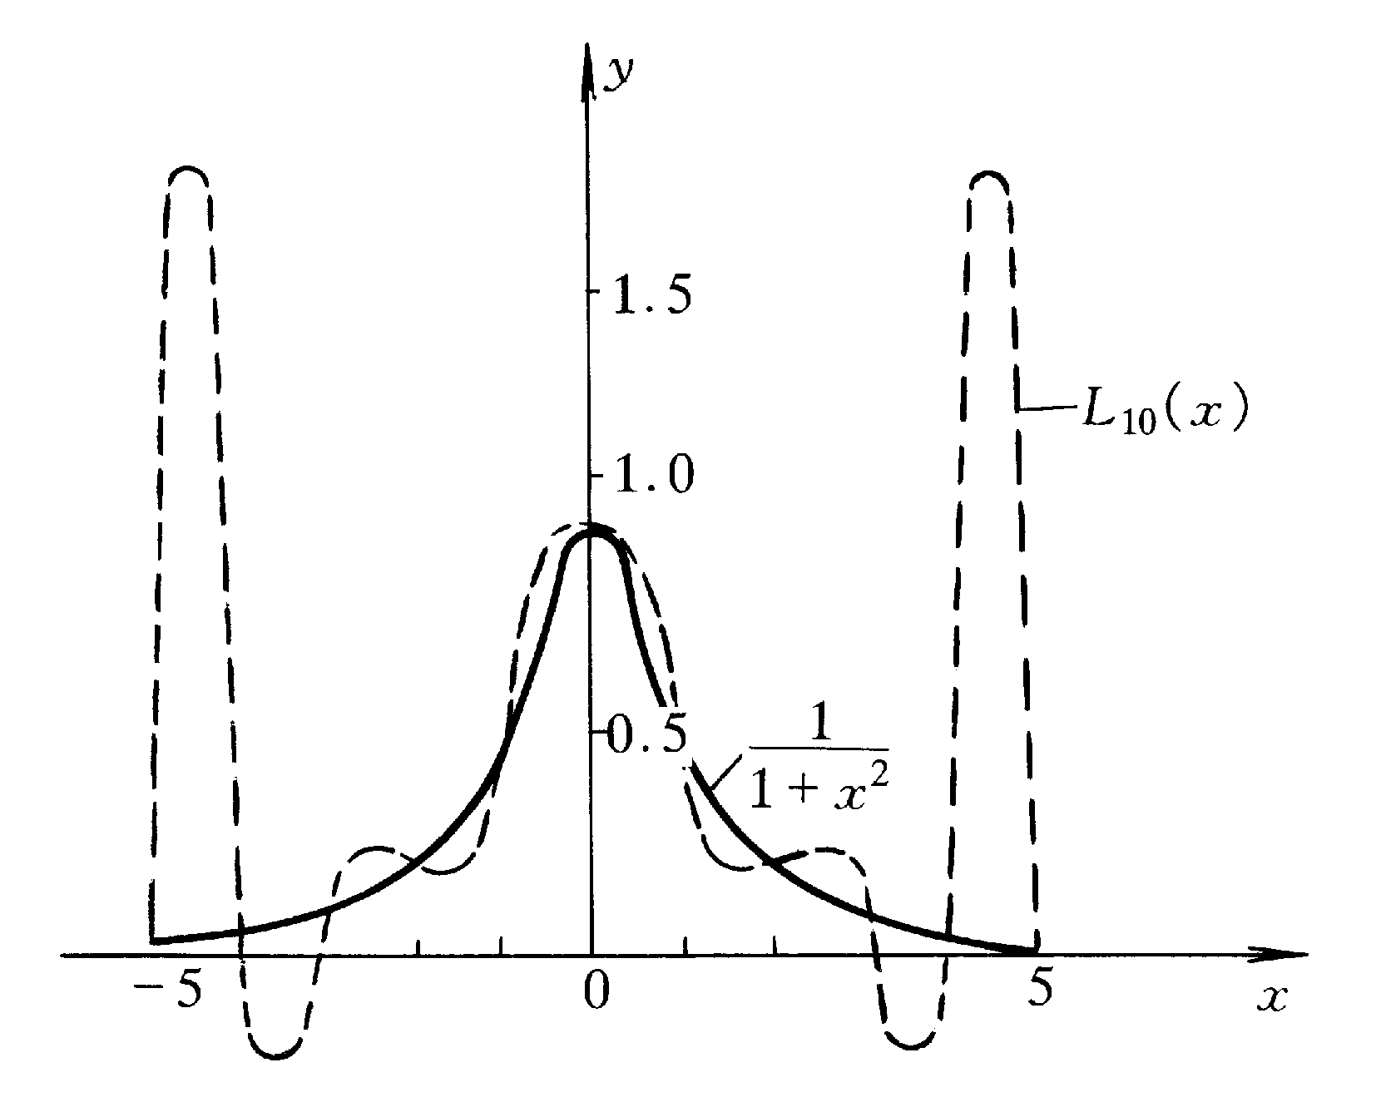
［例４］ 给定 。取等距节点 x_{i} = -5+i (i = 0, 1 ,…, 10), 试建立插值多项式 L₁₀(x), 并作图形, 观察 L₁₀(x) 对 f(x) 的逼近效果。
解：
图形如右图所示。
龙格（Runge）现象
龙格现象（Runge）指的是对于某些函数，使用均匀节点构造高次多项式差值时，在插值区间的边缘的误差可能很大的现象
Notes:
高次的Lagrange插值数值不稳定，通常情况下Lagrange插值多项式次数应小于7。实际计算中，往往采用分段低阶的Lagrange插值，这样不仅舍入误差小，数值稳定性也得到改善，计算量也少。

Slide 46
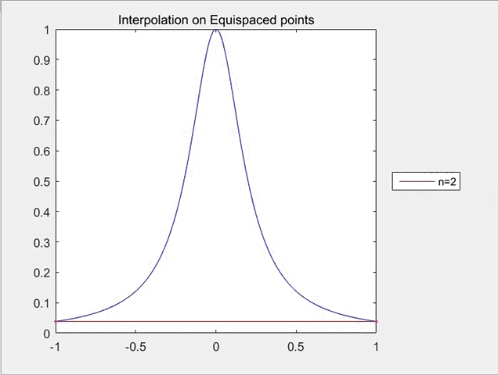

Slide 47
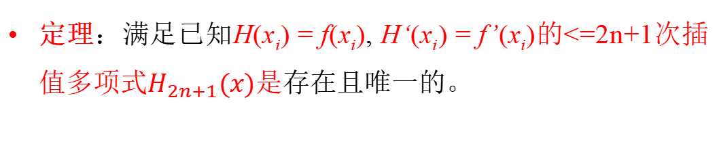
§4.6 分段三次埃尔米特插值
问题：已知 x_{i}, f(x_{i}), f'(x_{i}) (i=0,1,…,n), 求分段三次插值函数 H(x) 满足：
H(x_{i}) = f(x_{i}), H'(x_{i}) = f'(x_{i}) (i = 0,1,…,n)
定理：满足已知H(x_{i}) = f(x_{i}), H‘(x_{i}) = f’(x_{i})的<=2n+1次插值多项式$H_{2n+1}(x)是$存在且唯一的。

Slide 48





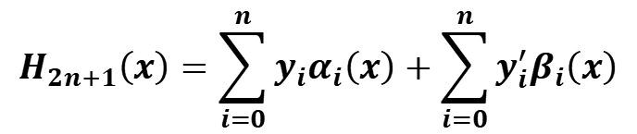
$$H_{2n+1}\left(x\right)=\sum_{i=0}^{n}{y_{i}α_{i}\left(x\right)+\sum_{i=0}^{n}{y_{i}^{′}β_{i}\left(x\right)}}$$
$α_{i}\left(x\right)$，$β_{i}\left(x\right)$为插值基函数<=2n+1次多项式
$满$足以下条件：
$α_{i}\left(x_{j}\right)$=$\left\{\begin{aligned}1 i=j \\ 0 i≠j\end{aligned}\right.$
$$β_{i}\left(x_{j}\right)=0$$
$$α_{i}′\left(x_{i}\right)=0$$
$β_{i}′\left(x_{j}\right)$=$\left\{\begin{aligned}1 i=j \\ 0 i≠j\end{aligned}\right.$

Slide 49




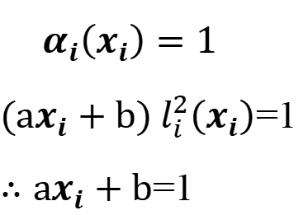

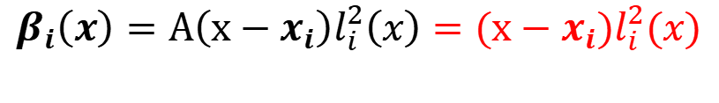
$$β_{i}\left(x\right)=A\left(x−x_{i}\right)l_{i}^{2}\left(x\right)=(x−x_{i})l_{i}^{2}(x)$$
$$α_{i}\left(x\right)=(ax+b) l_{i}^{2}\left(x\right)$$
$$α_{i}\left(x_{i}\right)=1$$
$(ax_{i}+b) l_{i}^{2}\left(x_{i}\right)$=1
$∴ax_{i}+b$=1
$$α_{i}^{′}\left(x_{i}\right)=0$$
$al_{i}^{2}\left(x_{i}\right)+2{(ax_{i}+b)l}_{i}^{}\left(x_{i}\right)l_{i}^{′}\left(x_{i}\right)$=0
$a+2l_{i}^{}\left(x_{i}\right)l_{i}^{′}\left(x_{i}\right)$=0
$a+2l_{i}^{′}\left(x_{i}\right)$=0

Slide 50
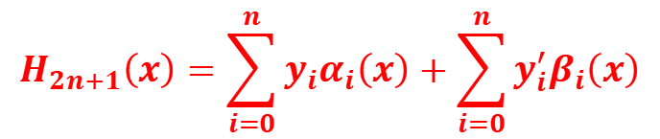
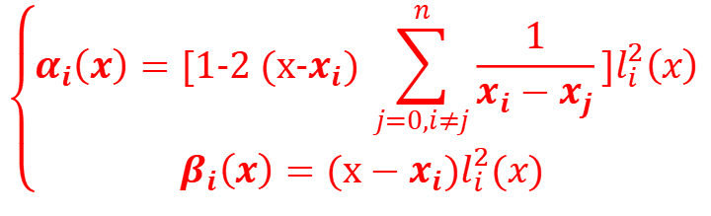
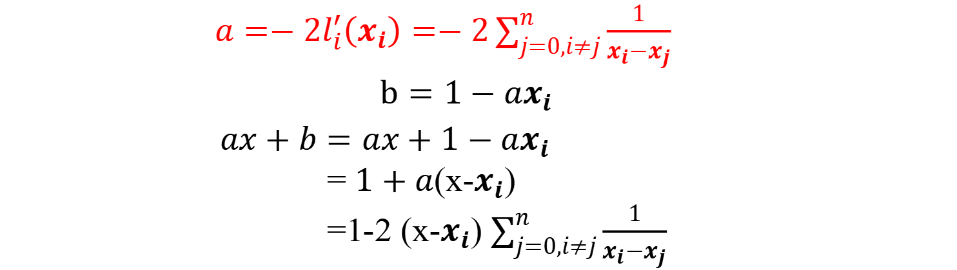
$a=−2l_{i}^{′}\left(x_{i}\right)=−2\sum_{j=0,i≠j}^{n}{\frac{1}{x_{i}−x_{j}}}$
$$b=1−a{x_{i}}_{}^{}$$
$ax+b=ax+1−ax_{i}$
= $1+a$(x-$x_{i}$)
=1-2 (x-$x_{i}$) $\sum_{j=0,i≠j}^{n}{\frac{1}{x_{i}−x_{j}}}$
$$H_{2n+1}\left(x\right)=\sum_{i=0}^{n}{y_{i}α_{i}\left(x\right)+\sum_{i=0}^{n}{y_{i}^{′}β_{i}\left(x\right)}}$$
仅与节点有关
$$\left\{\begin{aligned}α_{i}\left(x\right)=[\text{1}\text{-}\text{2}\text{ (}\text{x}\text{-}x_{i}\text{)} \sum_{j=0,i≠j}^{n}{\frac{1}{x_{i}−x_{j}}}]l_{i}^{2}\left(x\right) \\ β_{i}\left(x\right)=(x−x_{i})l_{i}^{2}(x) \end{aligned}\right.$$
思考：可否仿牛顿插值法构成？

Slide 51
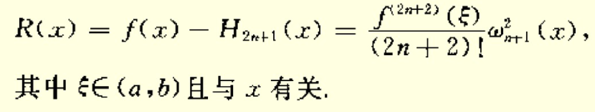



插值余项：
$$R_{2n+1}\left(x\right)=f\left(x\right)−H_{2n+1}(x)$$
$$R_{2n+1}\left(x_{i}\right)=0$$
$$R_{2n+1}′\left(x_{i}\right)=0$$
$$R_{2n+1}\left(x_{i}\right)=K(x)ω_{n+1}^{2}{(x)}_{}$$

Slide 52
我们取n=1,考虑任意子区间［x_{i}, x_{i+1}］, i∈(0,1,…, n-1), 在第 i 个子区间上，得到三次Hermit插值多项式。
这样，就把H(x)的构造问题转化为四个插值基函数h_{k}(x) (k=1,2,3,4) 的构造问题。

Slide 53
定理3 若 是分段三次埃尔米特插值函数，则其插值余项为
提示：构造自变量为z的辅助函数
其中

Slide 54
例2 已知f(x)=x^{1/2}及其一阶导数的数据见下表,用埃尔米特插值公式计算125^{1/2}的近似值,并估计其截断误差.
解
x | 121 | 144
f(x) | 11 | 12
f '(x) | 1/22 | 1/24
Notes:
4个条件3阶多项式

Slide 55
得
由
可求得

Slide 56
例:根据下表用埃尔米特插值公式构造插值函数
x | 0 | 1
f(x) | 1 | 2
f '(x) | 1/2 | 1/2

Slide 57
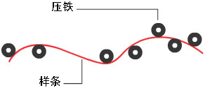
§4.7 三次样条插值
“样条”原本是指在飞机或轮船设计过程中，为了描绘出光滑的外形曲线所用的一种工具，即一个具有弹性的细长木条。
在作了某些近似简化后，样条的数学模型是分段的三次多项式曲线：在相邻两块压铁之间是三次多项式曲线；在压铁处，左右两段曲线的切线和曲率是连续的。

Slide 58
0阶连续
1阶连续
2阶连续

Slide 59
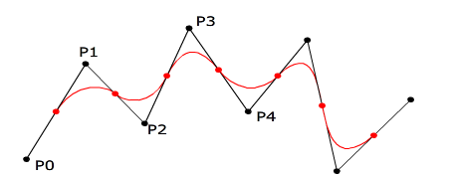
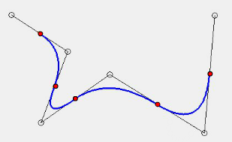
二次样条插值
三次样条插值

Slide 60
定义 给定［a,b］的分划：a = x₀<x₁<…<x_{n} = b, 如果函数s(x) 在区间［a, b］上满足以下条件：
（1）在每一个子区间（x_{i}, x_{i+1}）(i=0,1,…,n-1) 上， s(x)是三次多项式
（2） s(x) 在区间［a,b］上具有二阶连续导数；
（3）s(x_{i}) = y_{i} (i=0,1,…,n), s'(x₀)=y'₀, s′(x_{n})=y'_{n}。我们就称 s(x)为三次样条函数。
分段三次埃尔米特插值与三次样条函数的区别：三次样条函数的导数未知。

Slide 61






S(x)在每个小区间[x_{i} , x_{i+1}]上是一个次数不超过3的多项式, 因此需确定四个待定常数, 一共有n个小区间,故应确定4n个系数
$$S_{i}\left(x_{i}\right)=y_{i}$$
$$i=0,1,…n−1$$
$$S_{i}\left(x_{i+1}\right)=y_{i+1}$$
$$S_{i}′\left(x_{i+1}\right)=S_{i+1}′\left(x_{i}\right)$$
$i=0,1,…n−$2
$$S_{i}′′\left(x_{i+1}\right)=S_{i+1}′′\left(x_{i}\right)$$
共计4n-2个，因此还需要2个条件才能确定S(x)，通常补充两个边界条件。

Slide 62
三转角方程
设
为参数，这种通过确
定m_{i} 来求S(x)的方法叫三转角法。
利用分段三次埃尔米特插值的结果。

Slide 63
设
其中， 为待定参数。

Slide 64
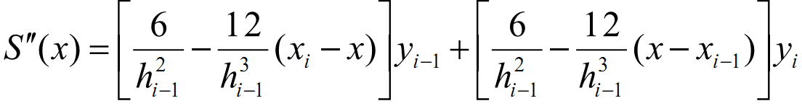
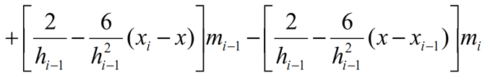
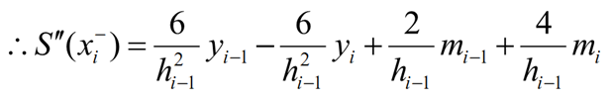
在区间端点处，由 可得
-
+
在其他节点处 m_{i} (i=1,2,…,n-1)， x_{i} (i=1,2,…,n-1)上，令
下面计算 ：记 ，在 上，有

Slide 65
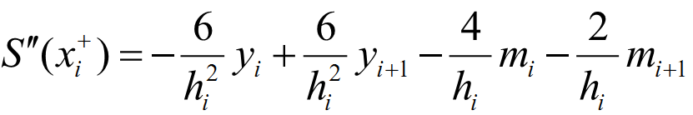
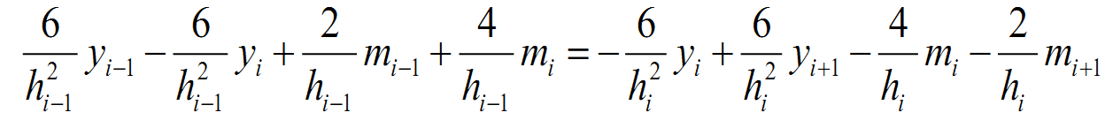
用同样的方法，在 上，可得
由 得
整理得

Slide 66
进一步整理，可得到关于m_{i} (i=1,2,…,n-1) 的方程组
其中：

Slide 67
一般情况下， 未知，
此时可设
可得到：
于是有

Slide 68
【例5】 已知的函数值如下：
x 1 2 4 5
f (x) 1 3 4 2
在区间[1,5]上求三次样条插值函数S(x),使它满足边界条件
【解】 依题意，得：

Slide 69
代入
得方程组：

Slide 70
解方程组，得
代入计算公式

Slide 71
对于
整理得：

Slide 72
同样的方法，
于是得

Slide 73
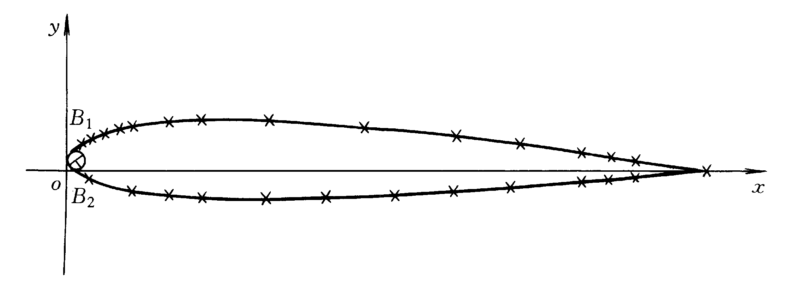
§4.8 应用实例
［例6］ 要在程控铣床上加工直升飞机的旋转机翼，外形的截面形状见图3-4。
图3-4 直升飞机旋转机翼外形截面图

Slide 74
外形头部有一段圆弧B₁B₂，圆的半径R=6.92mm，tanα=0.305, B₁, B₂的坐标为B₁(0.52, 5.288)，B₂(2.6, -3.615)，截面上轮廓线18个点的坐标如下表所示。加工公差要求
k | 1 | 2 | 3 | 4 | 5 | 6 | 7 | 8 | 9
x_{k} | 3.1 | 8.0 | 17.95 | 28.65 | 39.62 | 50.65 | 78 | 104.6 | 156.6
y_{k} | 9.4 | 13.84 | 20.2 | 24.9 | 28.44 | 31.1 | 35 | 36.5 | 36.6
k | 10 | 11 | 12 | 13 | 14 | 15 | 16 | 17 | 18
x_{k} | 208.6 | 260.7 | 312.5 | 364.4 | 416.3 | 468 | 494 | 507 | 520
y_{k} | 34.6 | 31.0 | 26.34 | 20.9 | 14.8 | 7.8 | 3.7 | 1.5 | 0.2

Slide 75
解：要用程控铣床加工工件，必须计算出整个工件外形曲线足够密的点的坐标值。
根据所给条件，头部圆弧B₁B₂可由圆的方程计算出点的坐标；其余部分利用插值方法计算加密点的坐标。
（1）头部圆弧B₁B₂的计算方法。根据所给条件，可求得圆心坐标 (x₀, y₀) 如下：
x₀ = Rcosα = 6.619
y₀ = Rsinα = 2.0186
于是，圆的方程为
（2）下面考虑 [0.52, 520] 上的插值问题。

Slide 76
k | x_{k} | f(x) | 一阶差商 | 二阶差商 | 三阶差商 | 四阶差商
0 | 0.52 | 5.288
1 | 3.1 | 9.4 | 1.5938
2 | 8.0 | 13.84 | 0.9061 | -0.091935
3 | 17.95 | 20.2 | 0.6392 | -0.017974 | 0.00424328
4 | 28.65 | 24.9 | 0.4393 | -0.009682 | 0.00032455 | -0.1393E-3
5 | 39.62 | 28.44 | 0.3227 | -0.005378 | 0.00013611 | -0.0052E-3
6 | 50.65 | 31.1 | 0.2412 | -0.003706 | 0.00005114 | -0.0020E-3
7 | 78.0 | 35 | 0.1426 | -0.002568 | 0.00002306 | -0.0005E-3
8 | 104.6 | 36.5 | 0.0564 | -0.001597 | 0.00001493 | -0.0001E-3
9 | 156.6 | 36.6 | 0.0019 | -0.000692 | 0.00000854 | -0.0001E-3
10 | 208.6 | 34.6 | -0.0385 | -0.000388 | 0.00000233 | -0.0000E-3
11 | 260.7 | 31 | -0.0691 | -0.000294 | 0.00000060 | -0.0000E-3
12 | 312.5 | 26.34 | -0.0900 | -0.000200 | 0.00000059 | -0.0000E-3
13 | 364.4 | 20.9 | -0.1048 | -0.000143 | 0.00000036 | -0.0000E-3
14 | 416.3 | 14.8 | -0.1175 | -0.000122 | 0.00000013 | -0.0000E-3
15 | 468 | 7.8 | -0.1354 | -0.000172 | -0.00000032 | -0.0000E-3
16 | 494 | 3.7 | -0.1577 | -0.000286 | -0.00000088 | -0.0000E-3
17 | 507 | 1.5 | -0.1692 | -0.000295 | -0.00000009 | 0.0000E-3
18 | 520 | 0.2 | -0.1000 | 0.002662 | 0.00005689 | 0.00055E-3
差商表

Slide 77
从差商表分析，可将 [0.52, 520] 分成三部分：
[0.52, 28.65] ， [28.65 , 507]， [507, 520]
（A）对于 [28.65 , 507]，采用二阶Newton插值公式。
以 [x₄ , x₅ , x₆ ]=[28.65 , 39.62 , 50.65 ] 为例，有
其[x₄ , x₆ ]上的误差估计为
[28.65 , 507]上的二阶差商均为负，与曲线向上凸的特性一致。

Slide 78
（B）考虑 [0.52, 28.65]部分
在 B₁ 点处要考虑到光滑性，故将[0.52, 28.65]分为
[x₀ , x₂ ]与[x₂ , x₄ ]两段。
对于[x₀ , x₂ ]= [0.52 , 8.00 ]，插值多项式p(x)满足
其中， 可由头部的园方程
求得

Slide 79
根据给定的条件，可构造插值多项式
其中p₂(x) 是经过 ( x₀, y₀ )，( x₁, y₁ ) 和 ( x₂, y₂ ) 的二次多项式。
故
由 得

Slide 80
说明曲线上凸，与界面图形一致。
对于[x₂ , x₄ ]= [0.52 , 8.00 ]，为保证精度，用x₂ ~ x₅作Newton插值
，曲线上凸

Slide 81
（C）最后考虑 [507, 520]= [x₁₇ , x₁₈ ]部分
为保证精度，用x₁₅ ~ x₁₈作三次Newton插值，得
曲线上凸。

Slide 82
作业：
设 为互异的节点， 为Lagrange插值函数，
，求证：
（1） ，并对 两种情况给予几何解释。
（2）
（3）
（4）

Slide 83
2. 已知 ，构造 。
取 为等分节点，画出这些函数的图形。观察随着n的增大， 对 的逼近效果，看到的现象是否与Runge现象相反？
3. 设 ，而 是满足下列插值条件的三次式：
求证：

